Slide 1





基于Netty手写消息推送系统
做技术人的指路明灯，职场生涯的精神导师。咕泡学院，只为更好的你。
咕泡学院官网：http://www.gupaoedu.com
专 业 互 联 网
I T 教育服务平台

Slide 2

咕泡学院-Tom
前中电在线技术总监
前超星网架构师
现为咕泡学院联合创始人
10余年Java经验。 精通java语言。开发过多套企业UI框架、ORM框架。 热衷于分享经验，共同进步。
不只做一个技术者，更要做一个思考者。
专 业 互 联 网
I T 教育服务平台

Slide 3
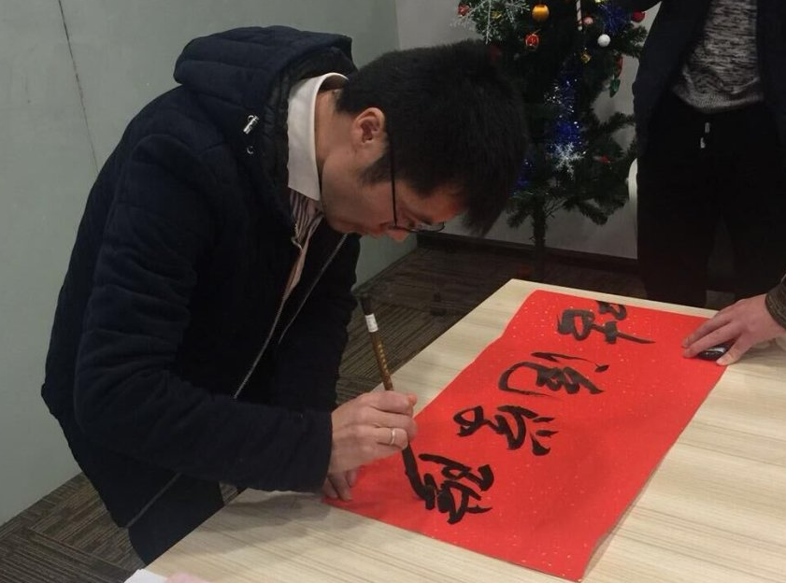
为什么说来自文艺界？
书法爱好者、绘画爱好者
编程界字写得最好的
书法界编程最牛逼的
自幼开始练习书法。中学期间，曾获市级青少年杯书法竞赛一等奖，获校园杯美术竞赛工笔画一等奖，获校园征文比赛二等奖。大学担任学生会宣传部长，负责校园黑板报、校园刊物的编辑排版设计。参加工作后，担任过家具建模、平面设计等工作。
亲自设计咕泡学院Logo。
专 业 互 联 网
I T 教育服务平台

Slide 4
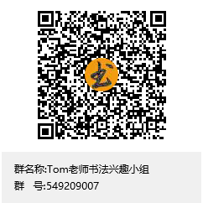
扫码加入书法兴趣小组
有兴趣的可以扫码加入书法兴趣小组
专注互联网IT教育，做技术人的指路明灯，职场生涯的精神导师。
咕泡学院官网：http://www.gupaoedu.com
专 业 互 联 网
I T 教育服务平台

Slide 5

咕泡首发新书
作者:Tom
出版社进度
最迟月底可开启预售
(赠送签名，VIP学员有优惠活动，详情联系班主任)
申请优惠登记：http://gupaoedu.mikecrm.com/B9JYbRL

Slide 6
课程目标
1、了解Netty对多协议的支持。
2、掌握消息推送原理。
3、Netty最常见的应用，就是做消息通信。
专注互联网IT教育，做技术人的指路明灯，职场生涯的精神导师。
咕泡学院官网：http://www.gupaoedu.com
专 业 互 联 网
I T 教育服务平台

Slide 7
课前准备
1、熟练使用Netty基本API的人群。
2、未来可能参与中间件开发的人群。
专注互联网IT教育，做技术人的指路明灯，职场生涯的精神导师。
咕泡学院官网：http://www.gupaoedu.com
专 业 互 联 网
I T 教育服务平台

Slide 8

基本思路
专注互联网IT教育，做技术人的指路明灯，职场生涯的精神导师。
咕泡学院官网：http://www.gupaoedu.com
专 业 互 联 网
I T 教育服务平台

Slide 9
自定义报文协议
上行命令：指服务器向客户端发送的消息内容
SYSTEM | 系统命令，例如[命令][命令发送时间][接收人] - 系统提示内容例如：[SYSTEM][124343423123][Tom老师] – Student加入聊天室
下行命令：指客户端想服务器发送的命令
LOGIN | 登录动作：[命令][命令发送时间][命令发送人][终端类型]例如：[LOGIN][124343423123][Tom老师][WebSocket]
LOGOUT | 退出登录动作：[命令][命令发送时间][命令发送人]例如：[LOGOUT][124343423123][Tom老师]
CHAT | 聊天:[命令][命令发送时间][命令发送人][命令接收人] – 聊天内容例如：[CHAT][124343423123][Tom老师][ALL] - 大家好，我是Tom老师！
FLOWER | 发送送鲜花特效:[命令][命令发送时间][命令发送人][终端类型][命令接收人]例如：[FLOWER][124343423123][you][WebSocket][ALL]
专注互联网IT教育，做技术人的指路明灯，职场生涯的精神导师。
咕泡学院官网：http://www.gupaoedu.com
专 业 互 联 网
I T 教育服务平台

Slide 10
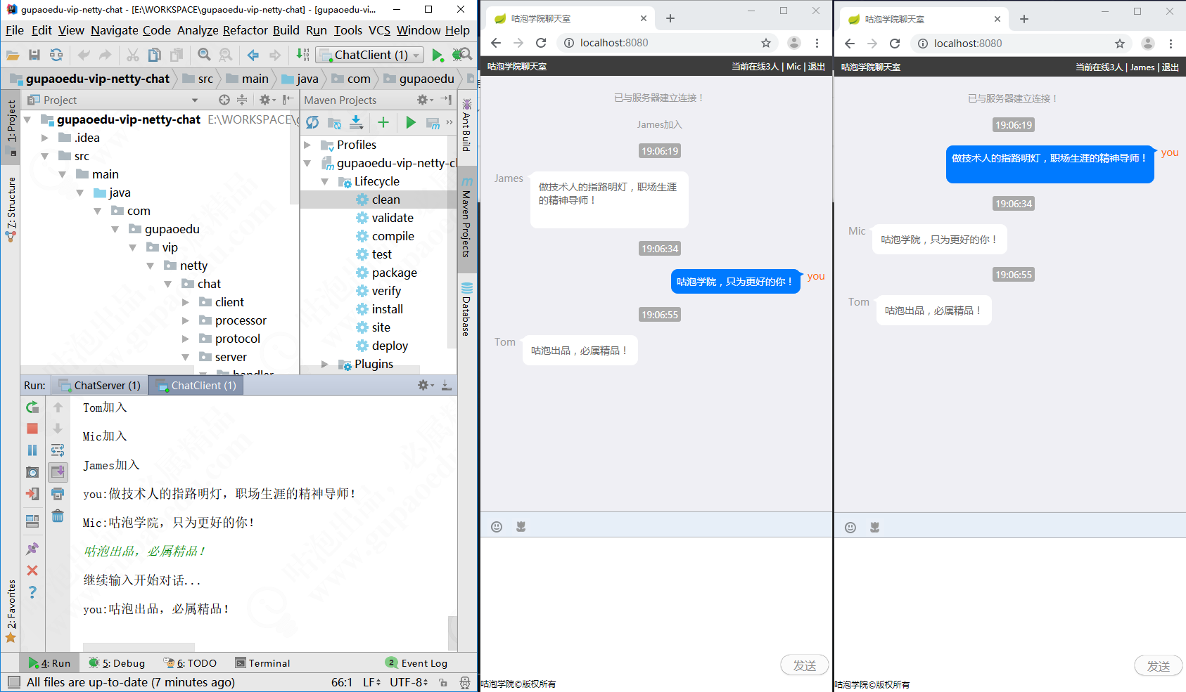
效果演示
专注互联网IT教育，做技术人的指路明灯，职场生涯的精神导师。
咕泡学院官网：http://www.gupaoedu.com
专 业 互 联 网
I T 教育服务平台

Slide 11
框架设计
专注互联网IT教育，做技术人的指路明灯，职场生涯的精神导师。
咕泡学院官网：http://www.gupaoedu.com
专 业 互 联 网
I T 教育服务平台

Slide 12
环境准备
1、Netty版本： 4.1.6.Final
2、FastJSON：1.2.4
3、MsgPack：0.6.12
4、Lombok：1.16.10
专注互联网IT教育，做技术人的指路明灯，职场生涯的精神导师。
咕泡学院官网：http://www.gupaoedu.com
专 业 互 联 网
I T 教育服务平台

Slide 13
现场代码演示
专注互联网IT教育，做技术人的指路明灯，职场生涯的精神导师。
咕泡学院官网：http://www.gupaoedu.com
专 业 互 联 网
I T 教育服务平台

Slide 14

总结
专注互联网IT教育，做技术人的指路明灯，职场生涯的精神导师。
咕泡学院官网：http://www.gupaoedu.com
专 业 互 联 网
I T 教育服务平台

Slide 15
协议支持
1、同时支持 WebSocket、Socket、HTTP
2、自定义报文协议IMP，IMMessage
3、序列化框架MsgPack
4、自定义编解码器：IMDecoder、IMEncoder
5、用户交互终端：控制台、浏览器
专注互联网IT教育，做技术人的指路明灯，职场生涯的精神导师。
咕泡学院官网：http://www.gupaoedu.com
专 业 互 联 网
I T 教育服务平台

Slide 16

谢谢观看
Tom老师QQ号：441221062
专注互联网IT教育，做技术人的指路明灯，职场生涯的精神导师。
咕泡学院官网：http://www.gupaoedu.com
专 业 互 联 网
I T 教育服务平台

